Slide 1
JOB-10 Time and Expense
การคีย์เวลาทำงาน

Slide 2
1. กระบวนการ (Process) | JOB-10 Time and Expense การคีย์เวลาการทำงานของแต่ละ Job
2. ข้อมูลที่ต้องใช้ (In put) | ใบสั่งผลิต เตรียมวัตถุดิบ ต้ม บรรจุ ติดฉลาก Employee การทำงานของ พนักงาน Resource และ Resource Group ที่ทำงาน
3. ขั้นตอนย่อย (Sub process) | พิมพ์ข้อมูลการ DMT เวลาการทำงานให้ถูกต้อง ตรวจสอบความถูกต้องของแต่ละ Job ที่คีย์ DMT เวลาการทำงาน
4. ความเสี่ยง (Risk) | เลข Employee ของพนักงานไม่ถูกต้อง เลข Job ไม่ถูกต้อง จำนวนการทำงานที่ได้ไม่ถูกต้อง
5. จุดควบคุม (Control point) | เลข Employee ของพนักงาน เลข Job ที่ถูกต้อง จำนวนการทำงานที่ได้ Resource และ Resource Group ที่ทำงาน

Slide 3
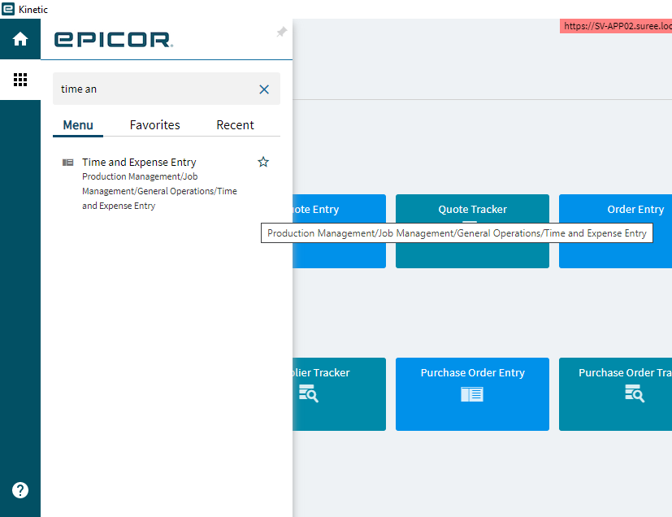
แบบที่ 1 กรณีที่จำนวนคนทำงานใน Job นั้นๆ มีน้อย ทำการคีย์เองทีละคน
เลือกเมนู Time And Expense Entry

Slide 4
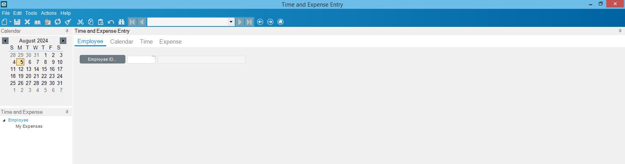
หน้าจอที่แสดงผล เมื่อเข้าเมนู Time And Expense Entry
คีย์รหัสคนรายงานผล

Slide 5
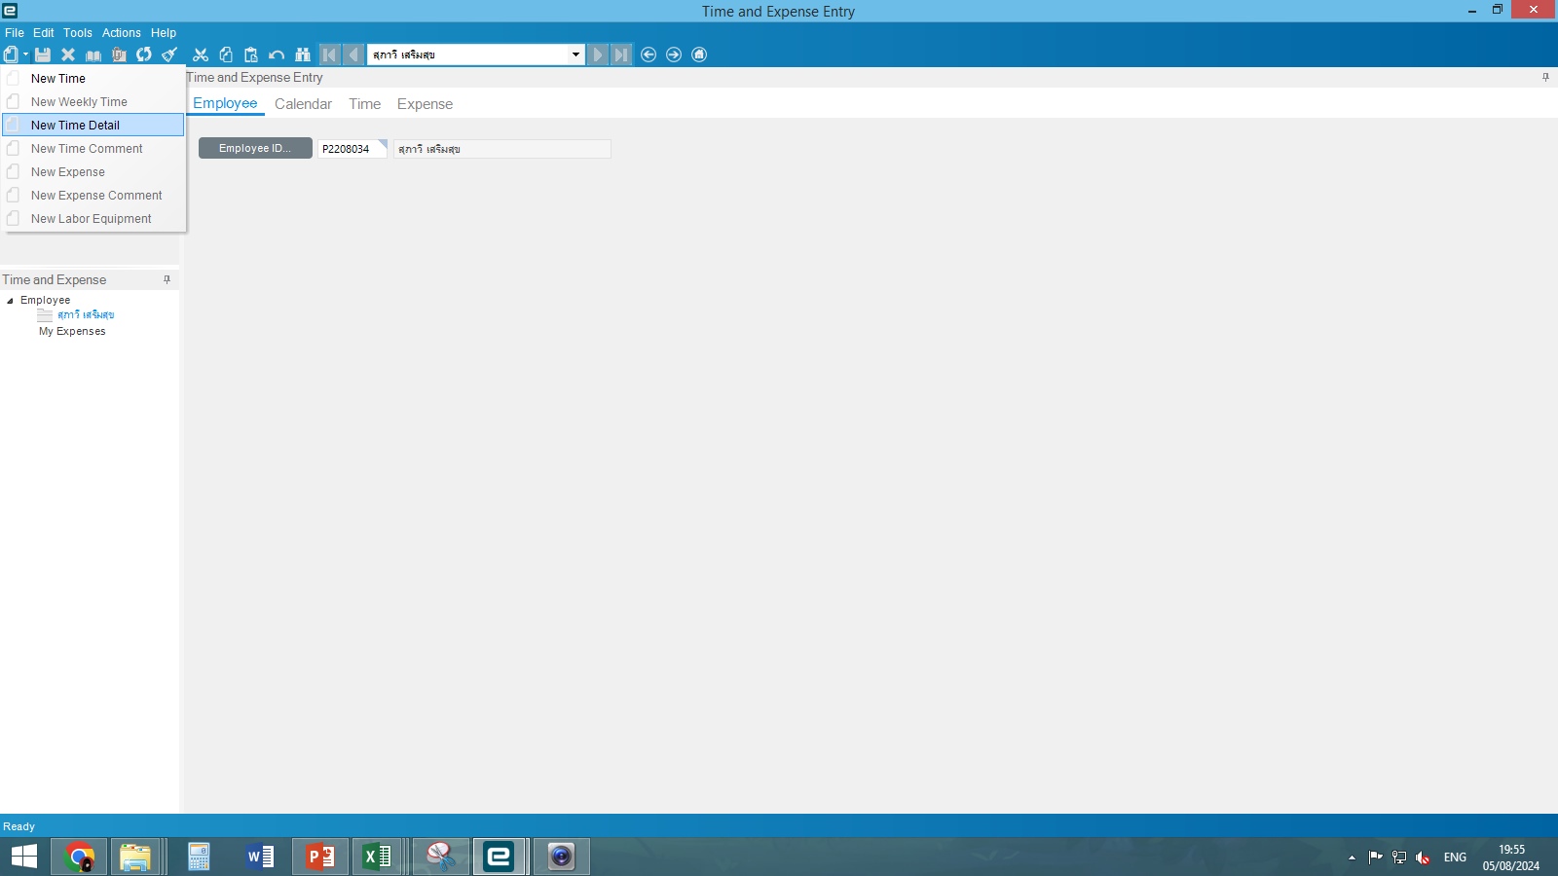
คลิก New Time Detail

Slide 6
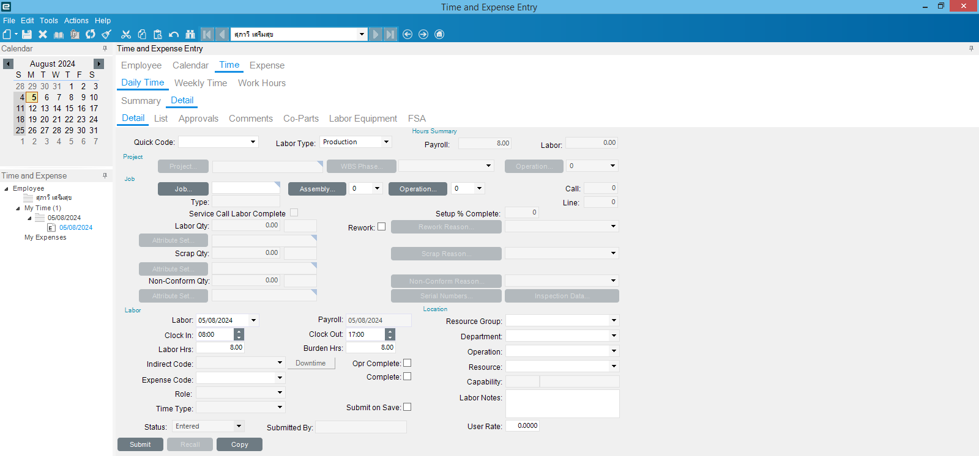
หน้าจอที่แสดงผล เมื่อคลิก New Time Detail

Slide 7

ใส่เลข Job แล้วกด Tab บนคีย์บอร์ด

Slide 8
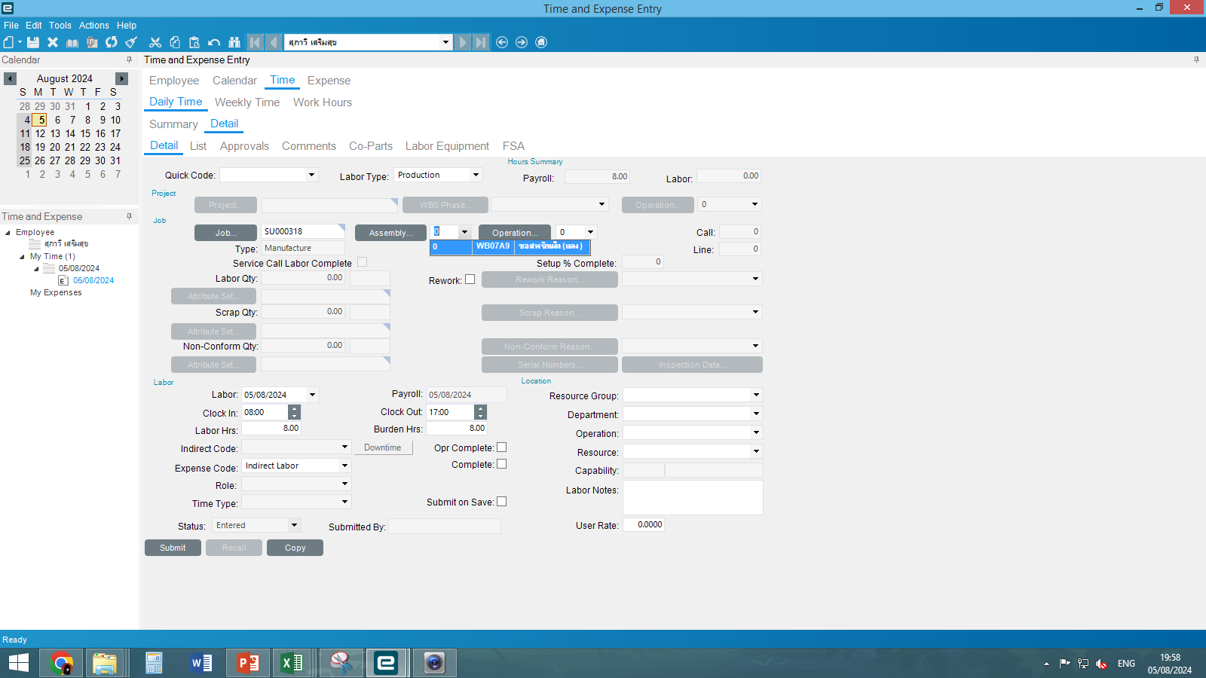
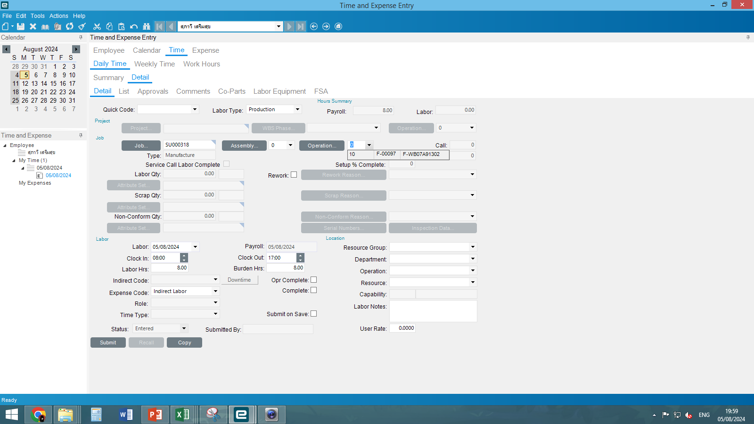
คลิกเลือกตามกรอบสีแดง

Slide 9
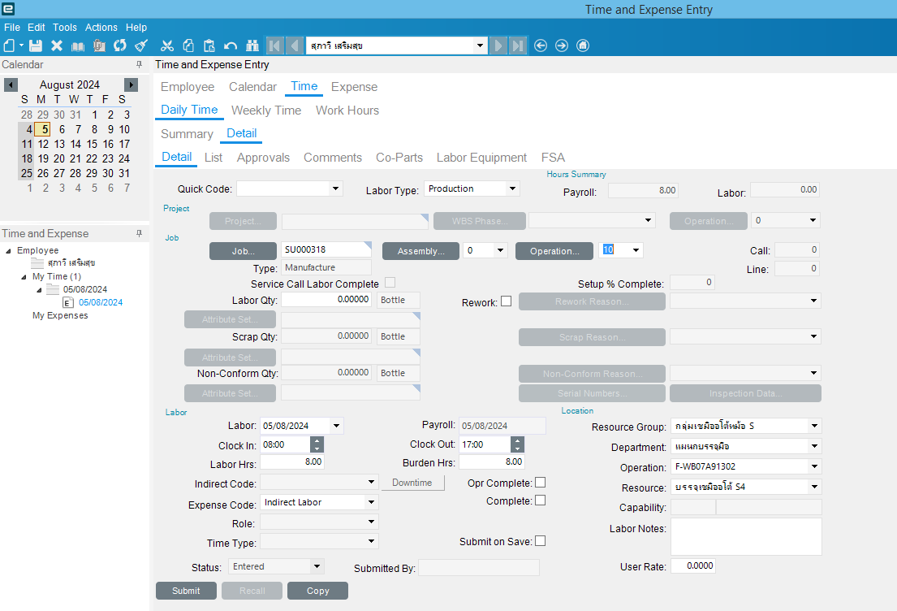
เมื่อเลือกข้อมูลครบ ข้อมูลที่อยู่ในกรอบสีแดง ที่ผูกไว้จะเด้งขึ้นมาอัตโนมัติ
แต่กรณีที่ใช้ Resource ไม่ตรง สามารถคลิกเลือให้ตรงกับที่เราใช้งานได้

Slide 10
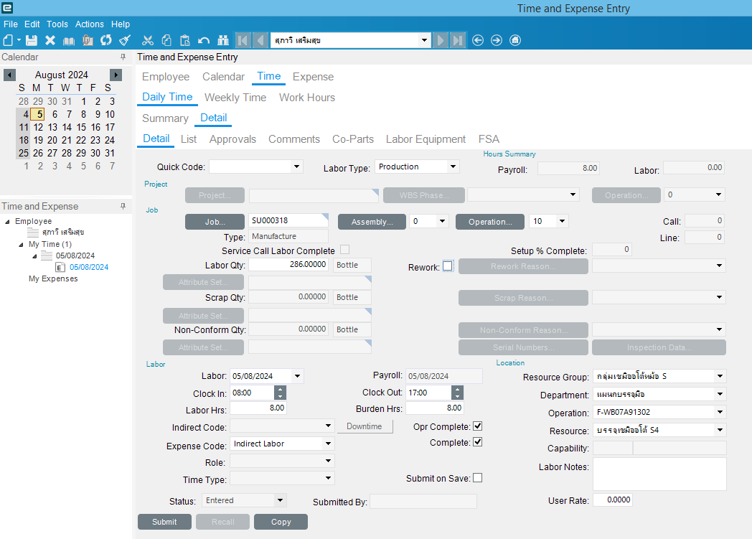
ใส่จำนวนงานที่เราทำได้

Slide 11

กด submit
คีย์เวลาทำงานของ Job เริ่มและเสร็จกี่โมง เสร็จแล้วกด Submit

Slide 12
กรณีที่ใช้การ DMT
พนักงานในไลน์การผลิตคีย์ข้อมูลลงในไฟล์ Excel ตามตารางด้านล่าง
Company | EmployeeNum | ClockInDate | PayrollDate | LaborHedSeq | LaborDtl#LaborDtlSeq | ClockInTime | ClockOutTime | LaborDtl#JobNum | LaborDtl#OprSeq | LaborDtl#LaborHrs | LaborDtl#BurdenHrs | LaborDtl#LaborQty | LaborDtl#ScrapQty | LaborDtl#ScrapReasonCode | LaborDtl#ResourceGrpID | LaborDtl#ResourceID | LaborDtl#Complete | LaborDtl#OpComplete | Submit
SUREE | P2206447 | 01/09/2025 | 01/09/2025 |  |  | 8.75 | 9.25 | SU039183 | 10 | 0.5 | 0.5 | 55 |  |  | S-P22-03 | S-P22-03-02 |  | TRUE | TRUE
SUREE | P2205874 | 01/09/2025 | 01/09/2025 |  |  | 8.75 | 9.25 | SU039183 | 10 | 0.5 | 0 | 0 |  |  | S-P22-03 | S-P22-03-02 |  | TRUE | TRUE
SUREE | P2207072 | 01/09/2025 | 01/09/2025 |  |  | 8.75 | 9.25 | SU039183 | 10 | 0.5 | 0 | 0 |  |  | S-P22-03 | S-P22-03-02 |  | TRUE | TRUE
SUREE | P2207983 | 01/09/2025 | 01/09/2025 |  |  | 8.75 | 9.25 | SU039183 | 10 | 0.5 | 0 | 0 |  |  | S-P22-03 | S-P22-03-02 |  | TRUE | TRUE
SUREE | P2208375 | 01/09/2025 | 01/09/2025 |  |  | 8.75 | 9.25 | SU039183 | 10 | 0.5 | 0 | 0 |  |  | S-P22-03 | S-P22-03-02 |  | TRUE | TRUE
SUREE | P2208602 | 01/09/2025 | 01/09/2025 |  |  | 8.75 | 9.25 | SU039183 | 10 | 0.5 | 0 | 0 |  |  | S-P22-03 | S-P22-03-02 |  | TRUE | TRUE
SUREE | P2290764 | 01/09/2025 | 01/09/2025 |  |  | 8.75 | 9.25 | SU039183 | 10 | 0.5 | 0 | 0 |  |  | S-P22-03 | S-P22-03-02 |  | TRUE | TRUE
SUREE | P2291035 | 01/09/2025 | 01/09/2025 |  |  | 8.75 | 9.25 | SU039183 | 10 | 0.5 | 0 | 0 |  |  | S-P22-03 | S-P22-03-02 |  | TRUE | TRUE
SUREE | P2291036 | 01/09/2025 | 01/09/2025 |  |  | 8.75 | 9.25 | SU039183 | 10 | 0.5 | 0 | 0 |  |  | S-P22-03 | S-P22-03-02 |  | TRUE | TRUE
SUREE | P2291042 | 01/09/2025 | 01/09/2025 |  |  | 8.75 | 9.25 | SU039183 | 10 | 0.5 | 0 | 0 |  |  | S-P22-03 | S-P22-03-02 |  | TRUE | TRUE
SUREE | P2291051 | 01/09/2025 | 01/09/2025 |  |  | 8.75 | 9.25 | SU039183 | 10 | 0.5 | 0 | 0 |  |  | S-P22-03 | S-P22-03-02 |  | TRUE | TRUE
SUREE | P2291055 | 01/09/2025 | 01/09/2025 |  |  | 8.75 | 9.25 | SU039183 | 10 | 0.5 | 0 | 0 |  |  | S-P22-03 | S-P22-03-02 |  | TRUE | TRUE
SUREE | P2208757 | 01/09/2025 | 01/09/2025 |  |  | 8.75 | 9.25 | SU039183 | 10 | 0.5 | 0 | 0 |  |  | S-P22-03 | S-P22-03-02 |  | TRUE | TRUE
SUREE | P2291100 | 01/09/2025 | 01/09/2025 |  |  | 8.75 | 9.25 | SU039183 | 10 | 0.5 | 0 | 0 |  |  | S-P22-03 | S-P22-03-02 |  | TRUE | TRUE
SUREE | P2291165 | 01/09/2025 | 01/09/2025 |  |  | 8.75 | 9.25 | SU039183 | 10 | 0.5 | 0 | 0 |  |  | S-P22-03 | S-P22-03-02 |  | TRUE | TRUE
SUREE | P2291102 | 01/09/2025 | 01/09/2025 |  |  | 8.75 | 9.25 | SU039183 | 10 | 0.5 | 0 | 0 |  |  | S-P22-03 | S-P22-03-02 |  | TRUE | TRUE
SUREE | P2209830 | 01/09/2025 | 01/09/2025 |  |  | 8.75 | 9.25 | SU039183 | 10 | 0.5 | 0 | 0 |  |  | S-P22-03 | S-P22-03-02 |  | TRUE | TRUE
SUREE | P2291216 | 01/09/2025 | 01/09/2025 |  |  | 8.75 | 9.25 | SU039183 | 10 | 0.5 | 0 | 0 |  |  | S-P22-03 | S-P22-03-02 |  | TRUE | TRUE
SUREE | P2205984 | 01/09/2025 | 01/09/2025 |  |  | 8.75 | 9.25 | SU039183 | 10 | 0.5 | 0 | 0 |  |  | S-P22-03 | S-P22-03-02 |  | TRUE | TRUE
SUREE | P2203112 | 01/09/2025 | 01/09/2025 |  |  | 8.75 | 9.25 | SU039183 | 10 | 0.5 | 0 | 0 |  |  | S-P22-03 | S-P22-03-02 |  | TRUE | TRUE

Slide 13
รันเลขLaborHed พร้อมทั้งตรวจความถูกต้อง
Company | EmployeeNum | ClockInDate | PayrollDate | LaborHedSeq | LaborDtl#LaborDtlSeq | ClockInTime | ClockOutTime | LaborDtl#JobNum | LaborDtl#OprSeq | LaborDtl#LaborHrs | LaborDtl#BurdenHrs | LaborDtl#LaborQty | LaborDtl#ScrapQty | LaborDtl#ScrapReasonCode | LaborDtl#ResourceGrpID | LaborDtl#ResourceID | LaborDtl#Complete | LaborDtl#OpComplete | Submit
SUREE | P2206447 | 01/09/2025 | 01/09/2025 | 586481 | 586481 | 8.75 | 9.25 | SU039183 | 10 | 0.5 | 0.5 | 55 |  |  | S-P22-03 | S-P22-03-02 |  | TRUE | TRUE
SUREE | P2205874 | 01/09/2025 | 01/09/2025 | 586482 | 586482 | 8.75 | 9.25 | SU039183 | 10 | 0.5 | 0 | 0 |  |  | S-P22-03 | S-P22-03-02 |  | TRUE | TRUE
SUREE | P2207072 | 01/09/2025 | 01/09/2025 | 586483 | 586483 | 8.75 | 9.25 | SU039183 | 10 | 0.5 | 0 | 0 |  |  | S-P22-03 | S-P22-03-02 |  | TRUE | TRUE
SUREE | P2207983 | 01/09/2025 | 01/09/2025 | 586484 | 586484 | 8.75 | 9.25 | SU039183 | 10 | 0.5 | 0 | 0 |  |  | S-P22-03 | S-P22-03-02 |  | TRUE | TRUE
SUREE | P2208375 | 01/09/2025 | 01/09/2025 | 586485 | 586485 | 8.75 | 9.25 | SU039183 | 10 | 0.5 | 0 | 0 |  |  | S-P22-03 | S-P22-03-02 |  | TRUE | TRUE
SUREE | P2208602 | 01/09/2025 | 01/09/2025 | 586486 | 586486 | 8.75 | 9.25 | SU039183 | 10 | 0.5 | 0 | 0 |  |  | S-P22-03 | S-P22-03-02 |  | TRUE | TRUE
SUREE | P2290764 | 01/09/2025 | 01/09/2025 | 586487 | 586487 | 8.75 | 9.25 | SU039183 | 10 | 0.5 | 0 | 0 |  |  | S-P22-03 | S-P22-03-02 |  | TRUE | TRUE
SUREE | P2291035 | 01/09/2025 | 01/09/2025 | 586488 | 586488 | 8.75 | 9.25 | SU039183 | 10 | 0.5 | 0 | 0 |  |  | S-P22-03 | S-P22-03-02 |  | TRUE | TRUE
SUREE | P2291036 | 01/09/2025 | 01/09/2025 | 586489 | 586489 | 8.75 | 9.25 | SU039183 | 10 | 0.5 | 0 | 0 |  |  | S-P22-03 | S-P22-03-02 |  | TRUE | TRUE
SUREE | P2291042 | 01/09/2025 | 01/09/2025 | 586490 | 586490 | 8.75 | 9.25 | SU039183 | 10 | 0.5 | 0 | 0 |  |  | S-P22-03 | S-P22-03-02 |  | TRUE | TRUE
SUREE | P2291051 | 01/09/2025 | 01/09/2025 | 586491 | 586491 | 8.75 | 9.25 | SU039183 | 10 | 0.5 | 0 | 0 |  |  | S-P22-03 | S-P22-03-02 |  | TRUE | TRUE
SUREE | P2291055 | 01/09/2025 | 01/09/2025 | 586492 | 586492 | 8.75 | 9.25 | SU039183 | 10 | 0.5 | 0 | 0 |  |  | S-P22-03 | S-P22-03-02 |  | TRUE | TRUE
SUREE | P2208757 | 01/09/2025 | 01/09/2025 | 586493 | 586493 | 8.75 | 9.25 | SU039183 | 10 | 0.5 | 0 | 0 |  |  | S-P22-03 | S-P22-03-02 |  | TRUE | TRUE
SUREE | P2291100 | 01/09/2025 | 01/09/2025 | 586494 | 586494 | 8.75 | 9.25 | SU039183 | 10 | 0.5 | 0 | 0 |  |  | S-P22-03 | S-P22-03-02 |  | TRUE | TRUE
SUREE | P2291165 | 01/09/2025 | 01/09/2025 | 586495 | 586495 | 8.75 | 9.25 | SU039183 | 10 | 0.5 | 0 | 0 |  |  | S-P22-03 | S-P22-03-02 |  | TRUE | TRUE
SUREE | P2291102 | 01/09/2025 | 01/09/2025 | 586496 | 586496 | 8.75 | 9.25 | SU039183 | 10 | 0.5 | 0 | 0 |  |  | S-P22-03 | S-P22-03-02 |  | TRUE | TRUE
SUREE | P2209830 | 01/09/2025 | 01/09/2025 | 586497 | 586497 | 8.75 | 9.25 | SU039183 | 10 | 0.5 | 0 | 0 |  |  | S-P22-03 | S-P22-03-02 |  | TRUE | TRUE
SUREE | P2291216 | 01/09/2025 | 01/09/2025 | 586498 | 586498 | 8.75 | 9.25 | SU039183 | 10 | 0.5 | 0 | 0 |  |  | S-P22-03 | S-P22-03-02 |  | TRUE | TRUE
SUREE | P2205984 | 01/09/2025 | 01/09/2025 | 586499 | 586499 | 8.75 | 9.25 | SU039183 | 10 | 0.5 | 0 | 0 |  |  | S-P22-03 | S-P22-03-02 |  | TRUE | TRUE
SUREE | P2203112 | 01/09/2025 | 01/09/2025 | 586500 | 586500 | 8.75 | 9.25 | SU039183 | 10 | 0.5 | 0 | 0 |  |  | S-P22-03 | S-P22-03-02 |  | TRUE | TRUE

Slide 14
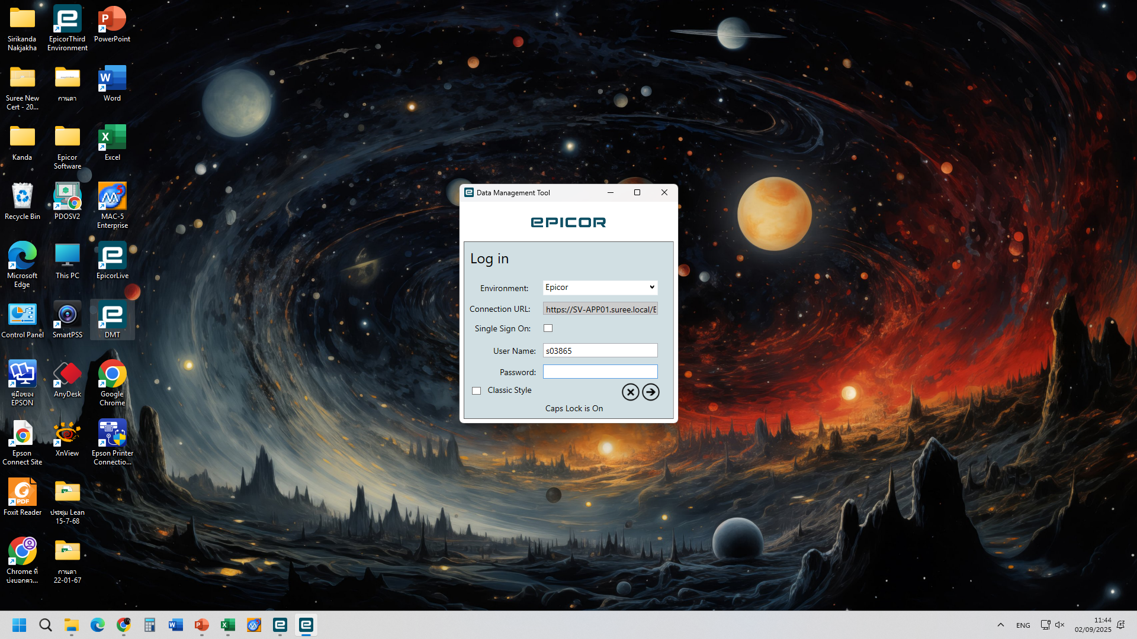

Slide 15
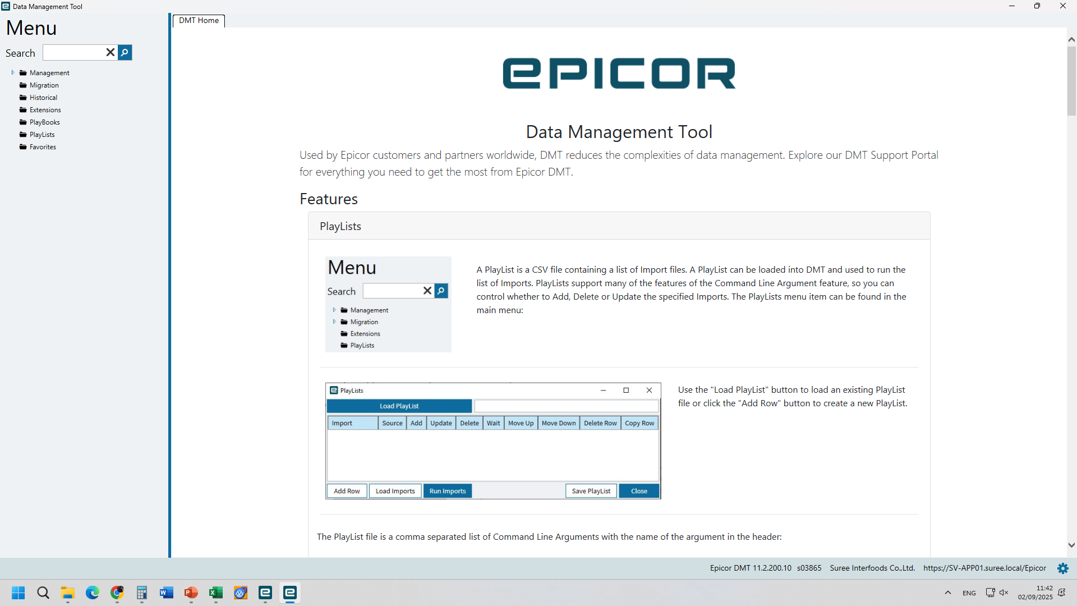
หน้าจอที่แสดงผล เมื่อเข้าโปรแกรม DMT

Slide 16
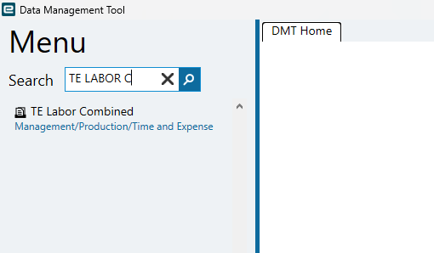
กดเลือกเมนู TE Labor Combined

Slide 17
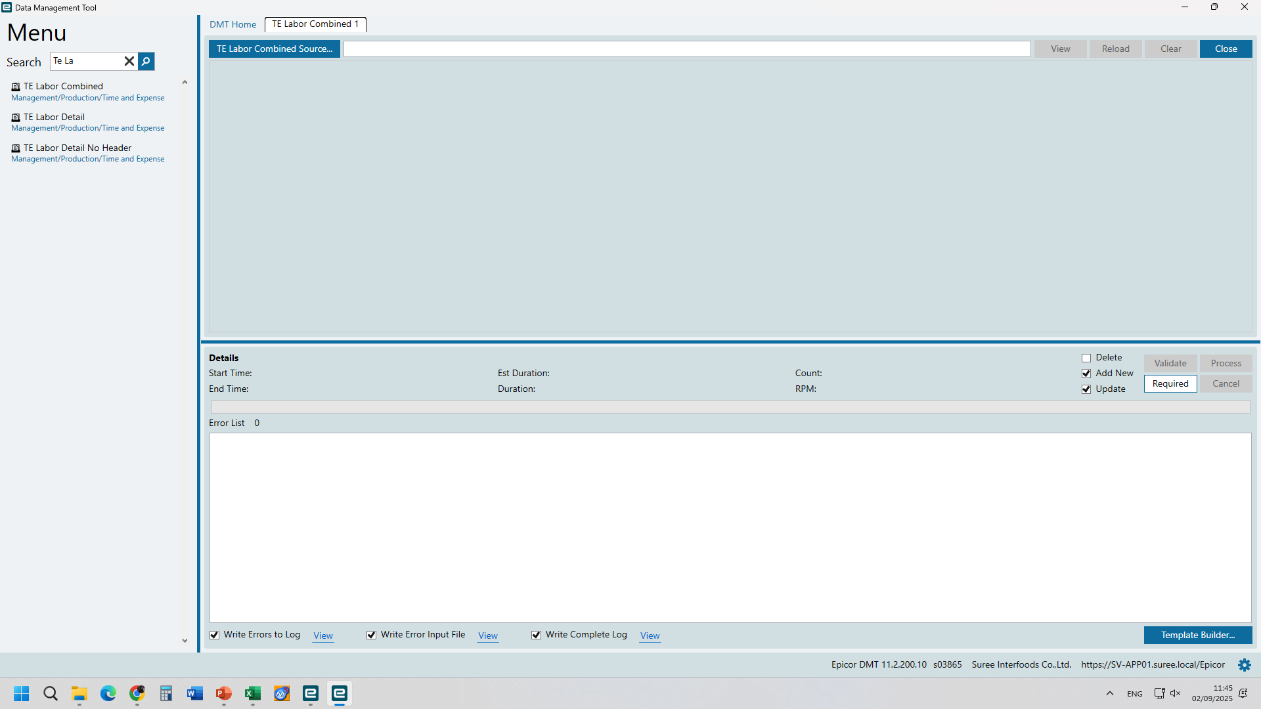
หน้าจอที่แสดงผล เมื่อเข้า เมนู TE Labor Combined

Slide 18
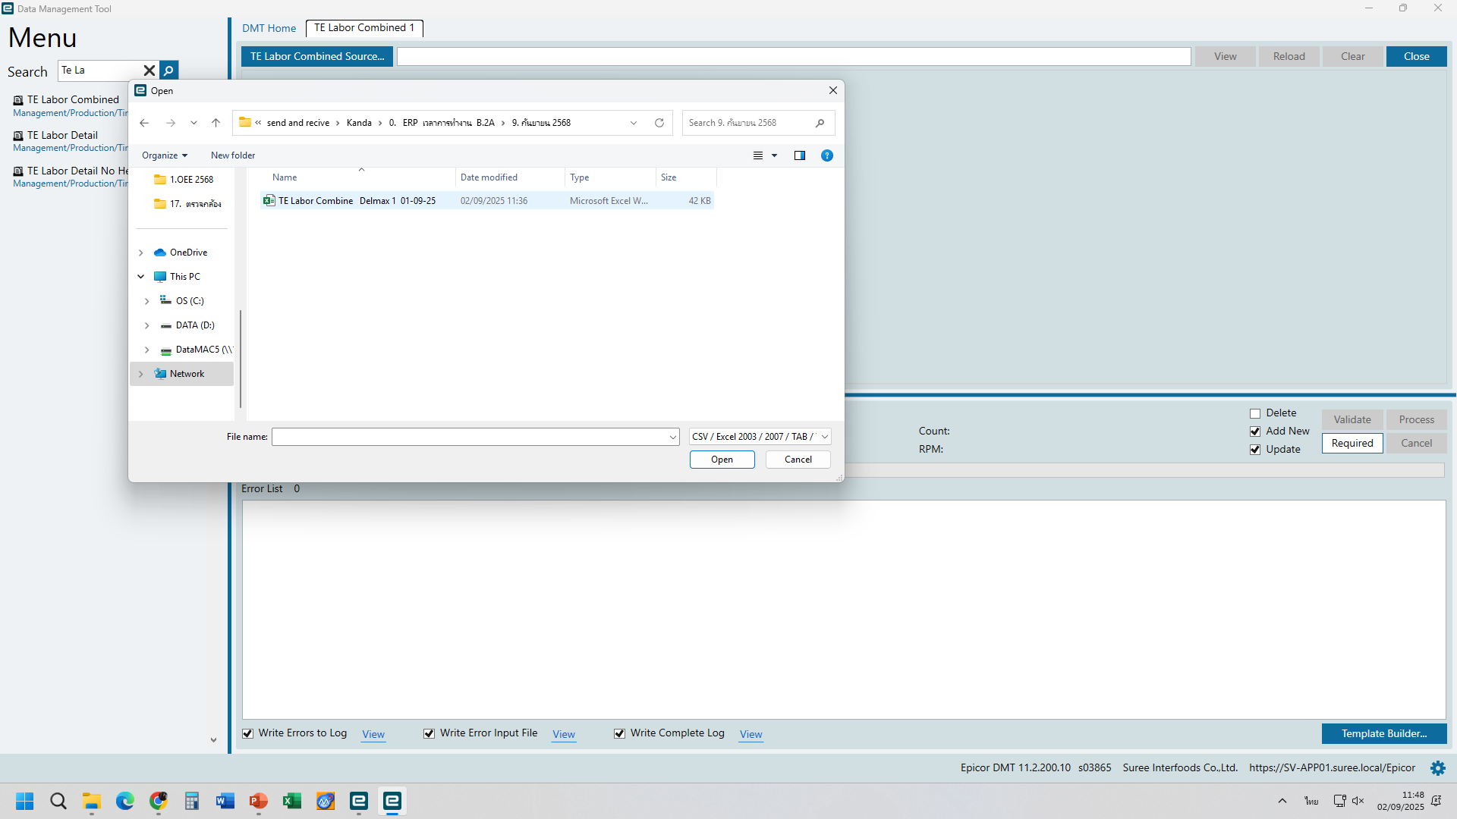
กดเลือก
จะแสดงหน้าต่างที่เลือกไฟล์งานสำหรับ DMT

Slide 19
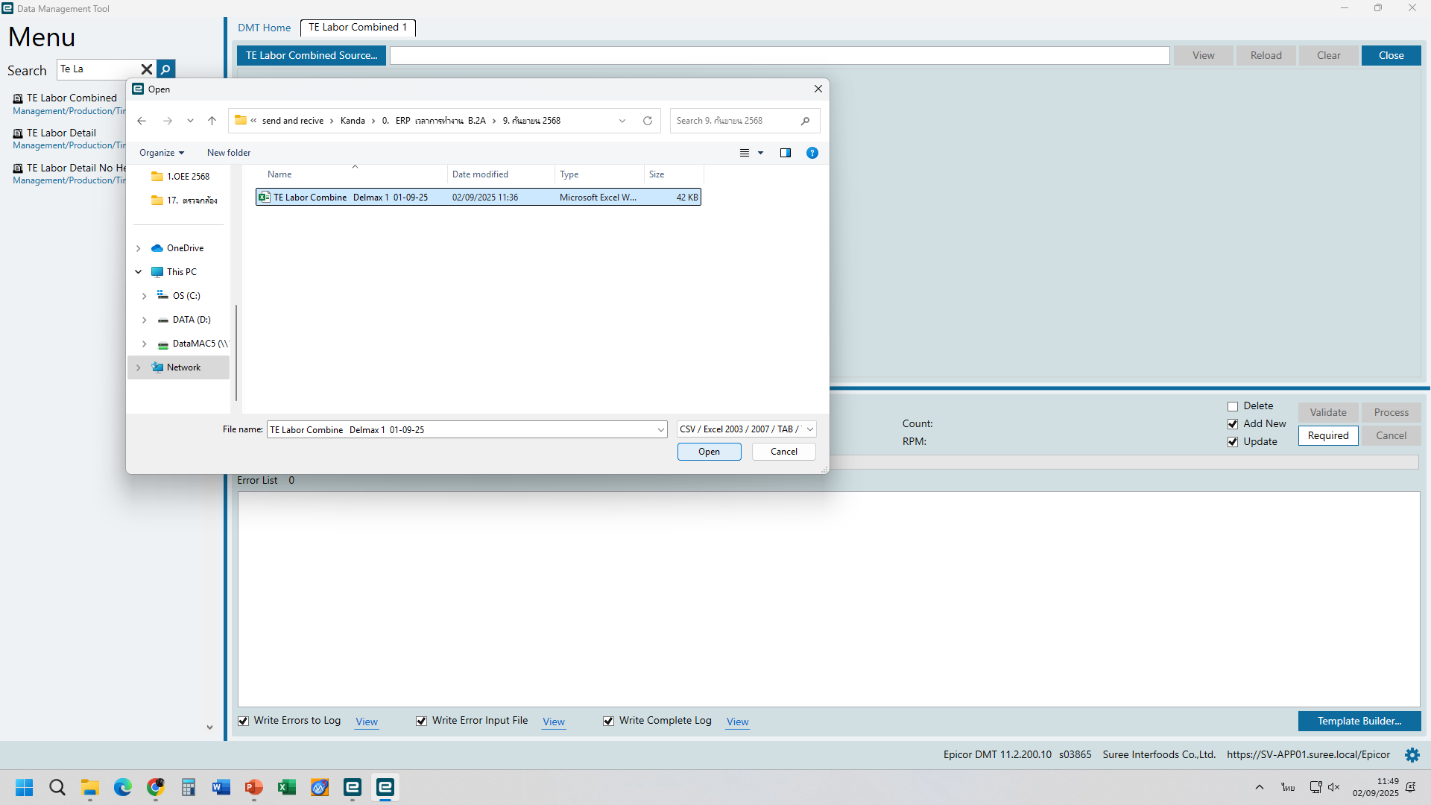
เลือกไฟล์งานที่จะ DMT แล้วกด Open

Slide 20
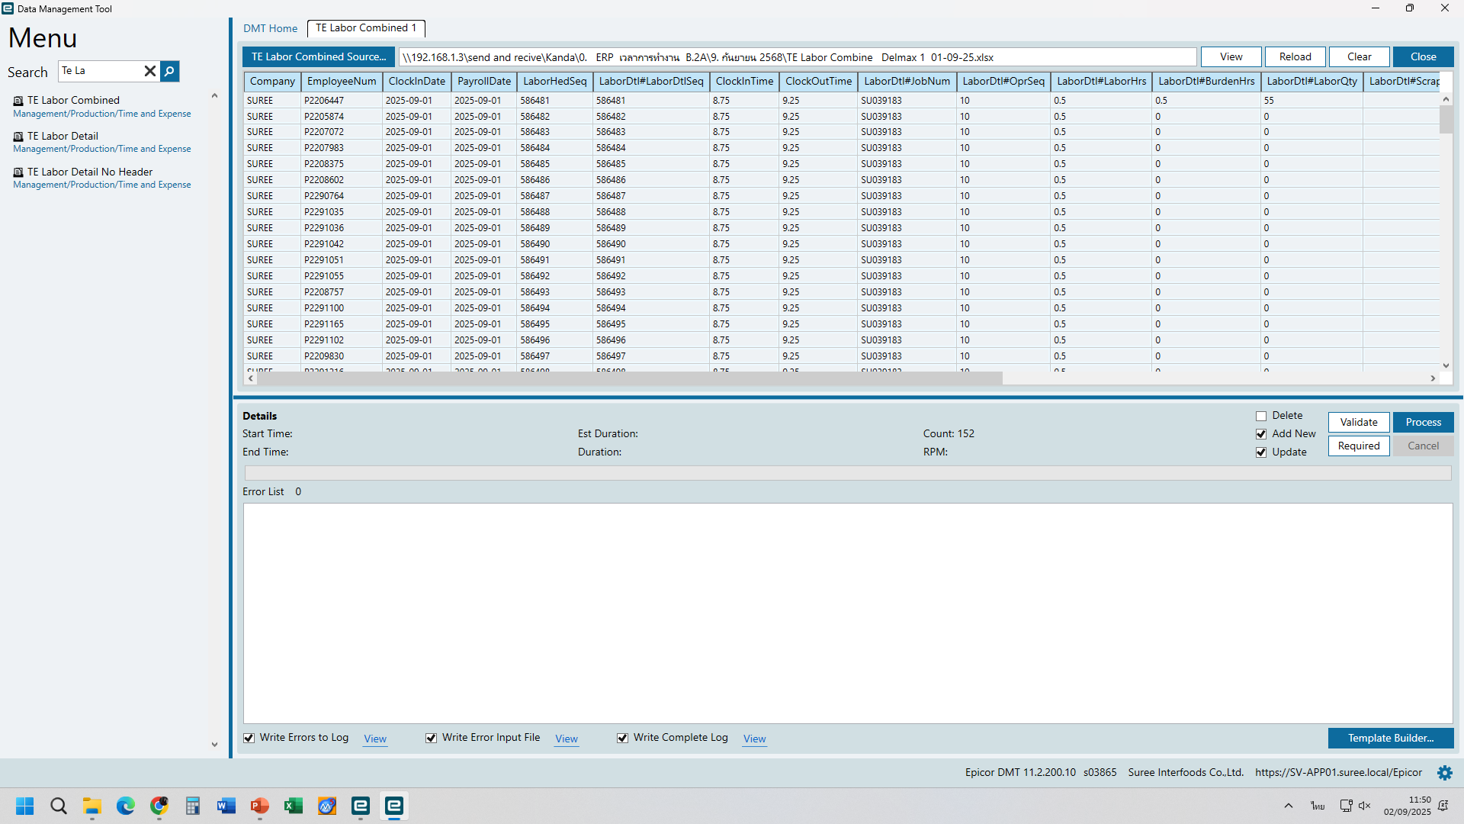
ตรวจสอบข้อมูล ให้ถูกต้อง ตามตาราง เสร็จแล้วกด Process

Slide 21
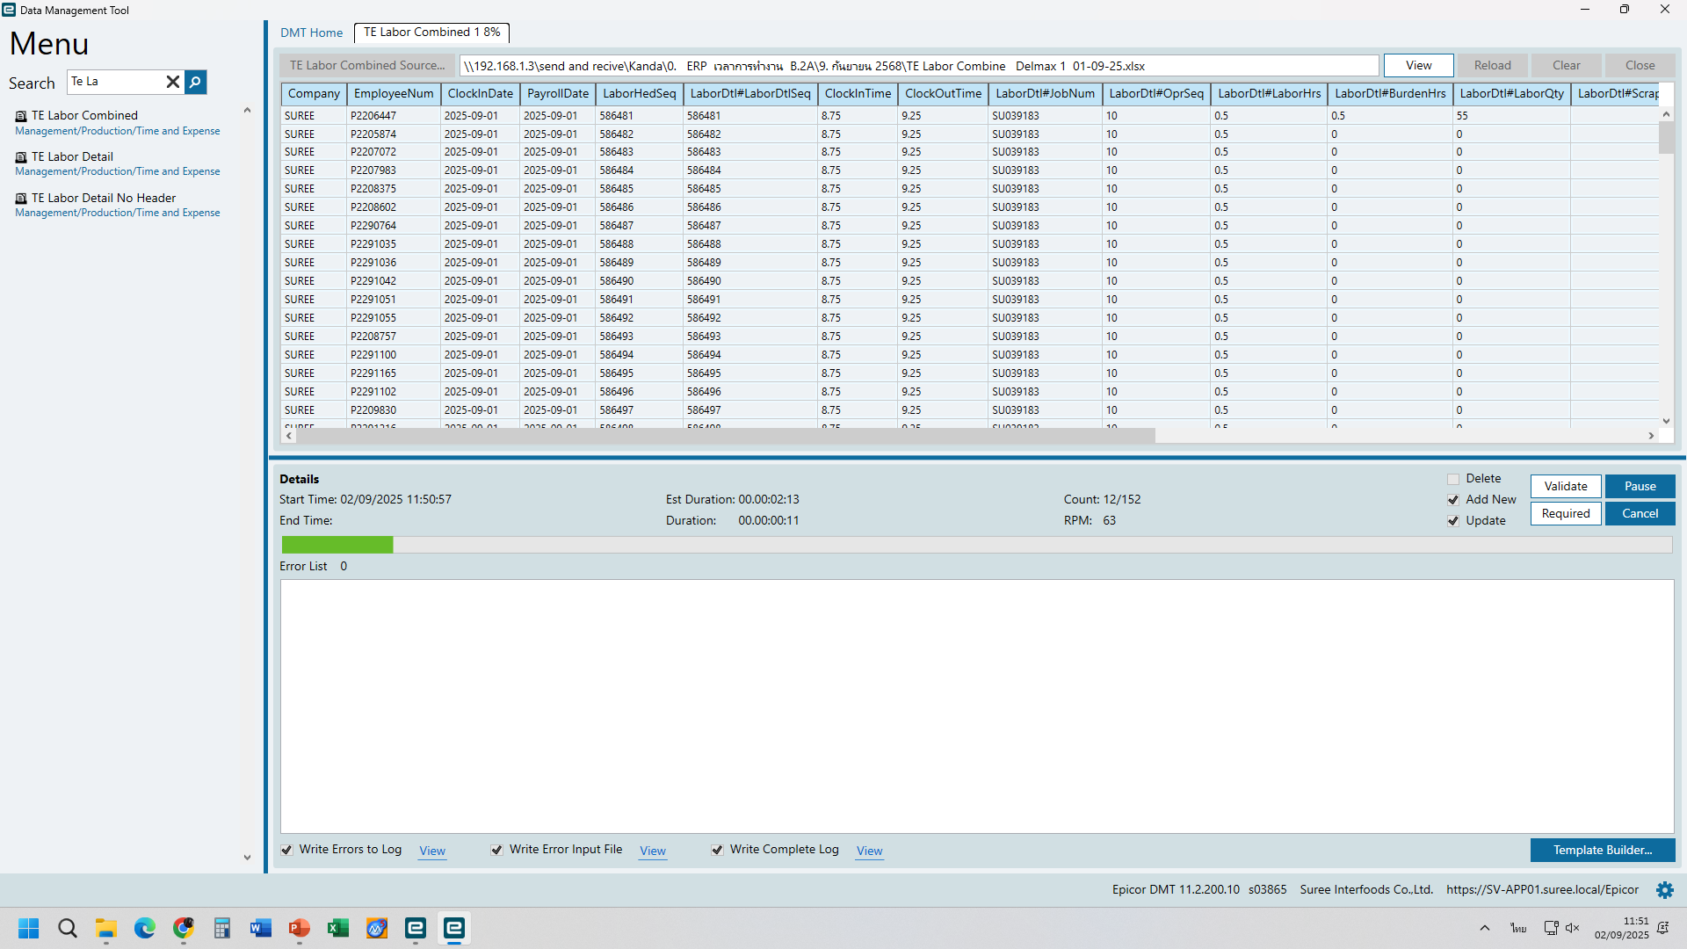
แถบสีเขียวจะขึ้นตอนที่เรากำลัง DMT ข้อมูลเข้าระบบ

Slide 22
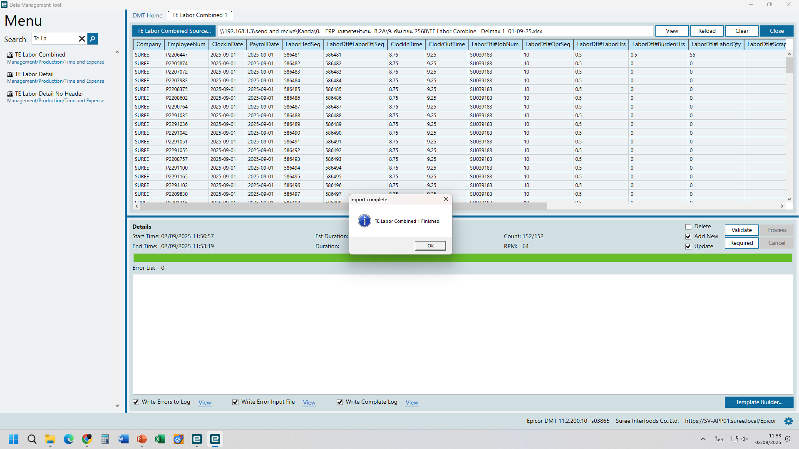
DMT เสร็จแล้วกด OK

Slide 23
